Slide 1
9 letras 9 letras 9 letras 9 letras 9 letras 9 letras
DONDE ESTÁ - 5
Ejercicios de
ATENCIÓN y MEMORIA

Slide 2
Mira con atención las palabras que aparezcan y recuerda su escondite

Slide 3
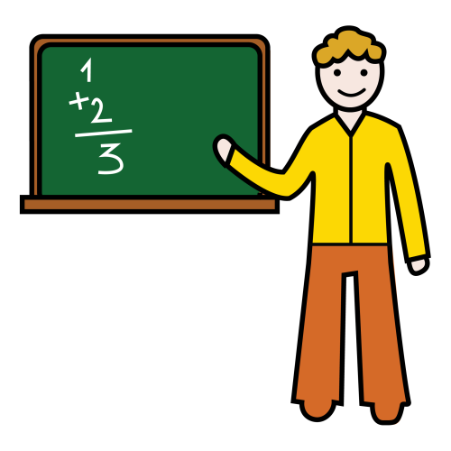
profesor
corredor
comedor

Slide 4
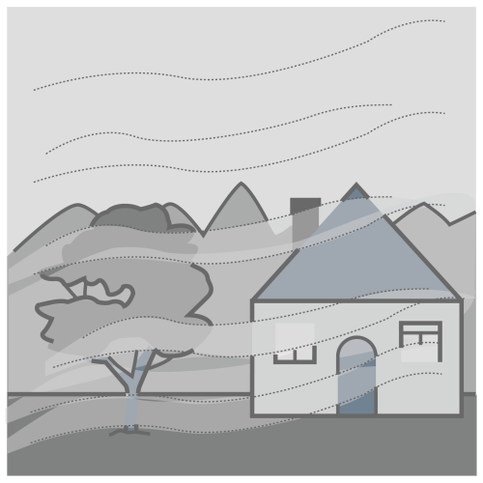
nublado
niebla
nube

Slide 5

camarero
panadero
barrendero

Slide 6

colchón
columpio
tumbona

Slide 7
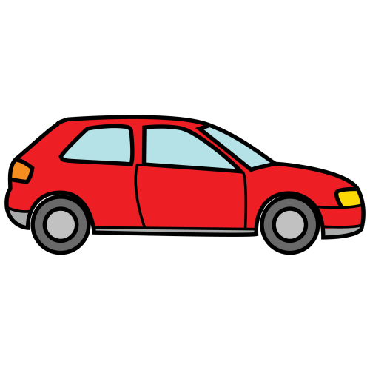
vehículo
instrumento
herramienta

Slide 8
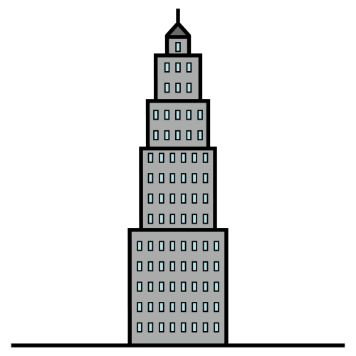
cabaña
rascacielos
ascensor

Slide 9
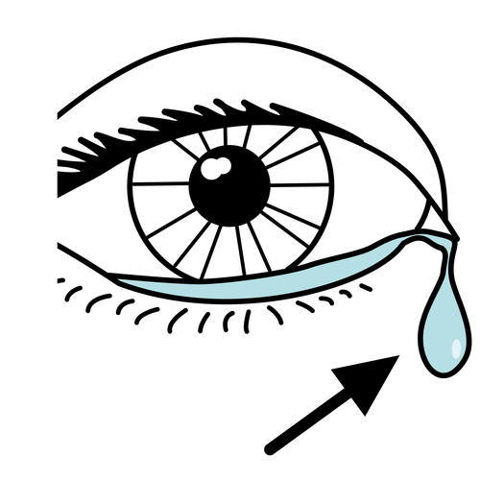
página
amiga
lágrima

Slide 10

jardinera
carnicera
peluquera

Slide 11
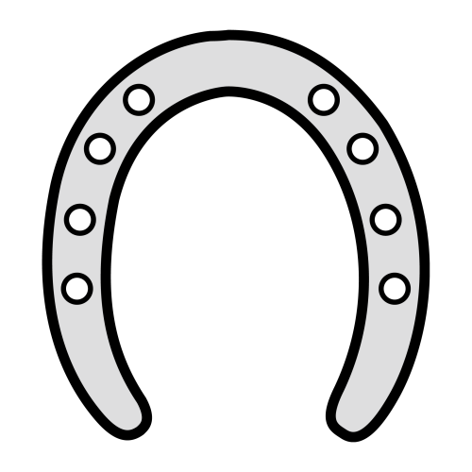
cerradura
herradura
hendidura

Slide 12
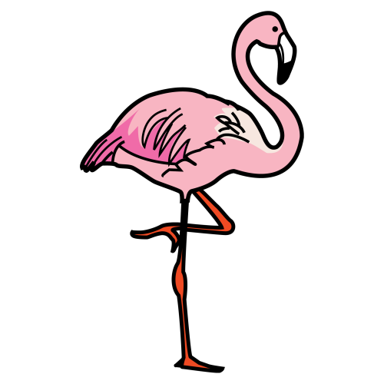
avestruz
jirafa
flamenco

Slide 13

flotador
roedor
surtidor

Slide 14

granjero
sonajero
pasajero

Slide 15
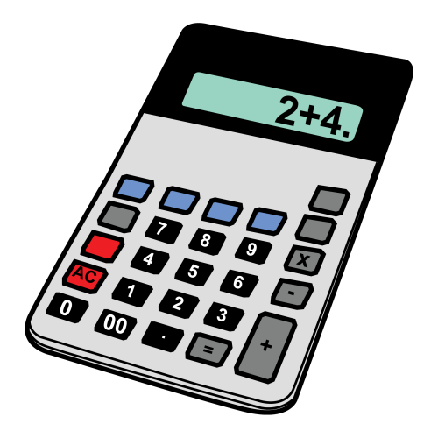
lavadora
calculadora
batidora

Slide 16

destornillador
despertador
comedor

Slide 17

papelera
escalera
carretera

Slide 18
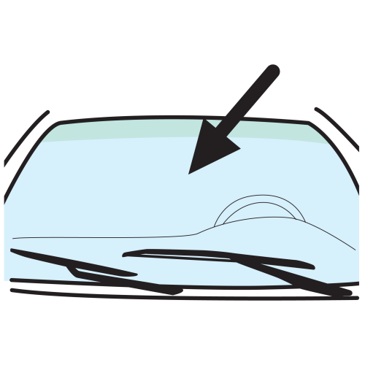
maletero
volante
parabrisas

Slide 19
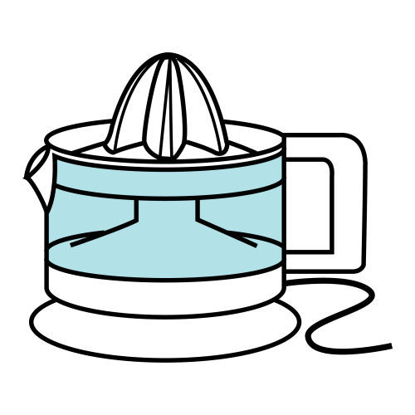
televisor
radiador
exprimidor

Slide 20
Muy bien
pasa al siguiente nivel

Slide 21
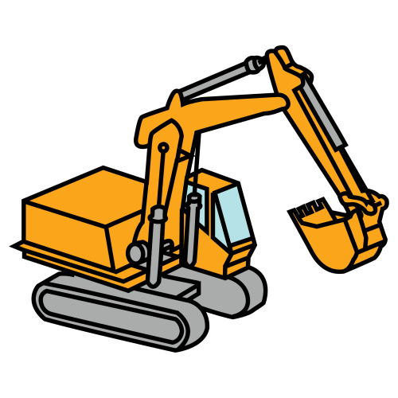
apisonadora
lavadora
excavadora

Slide 22

martillo
taladro
serrucho

Slide 23
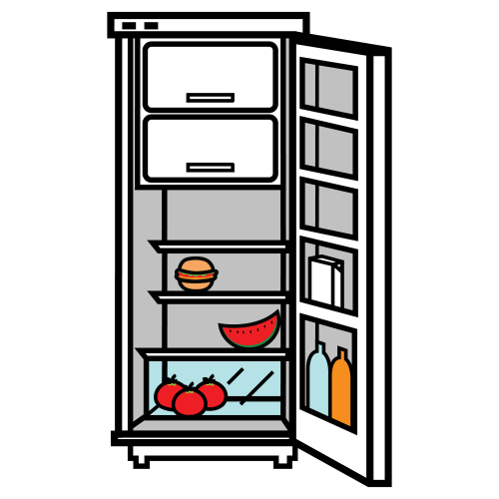
calefacción
ventilador
frigorífico

Slide 24

furgoneta
avioneta
gasolinera

Slide 25

hipopótamo
elefante
ballena

Slide 26

cuchillo
rallador
aparador

Slide 27
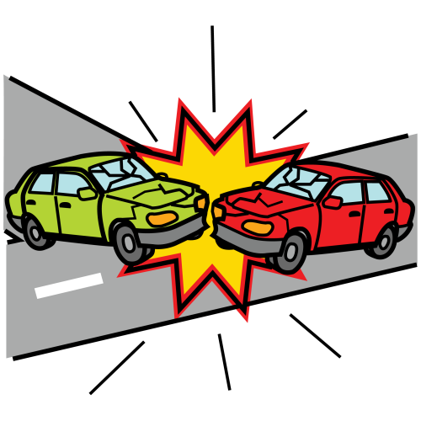
ambulancia
hospital
accidente

Slide 28

acordeón
piano
saxofón

Slide 29

acueducto
edificio
túnel

Slide 30
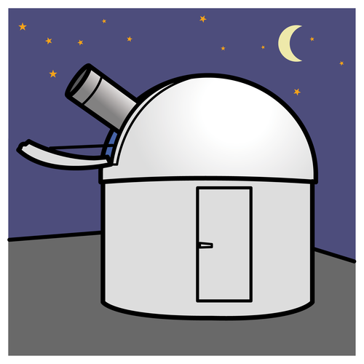
observatorio
conservatorio
envoltorio

Slide 31

amanecer
atardecer
aterrizar

Slide 32
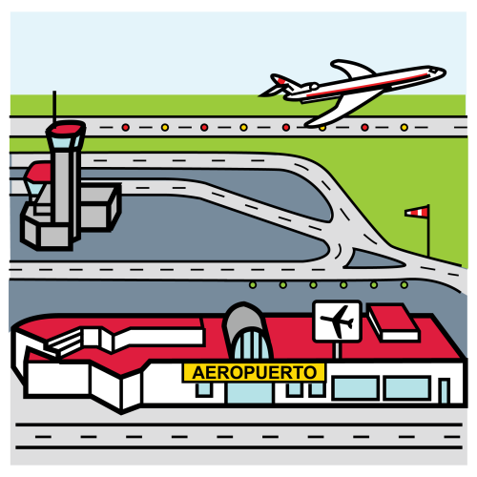
aeropuerto
terremoto
autopista

Slide 33
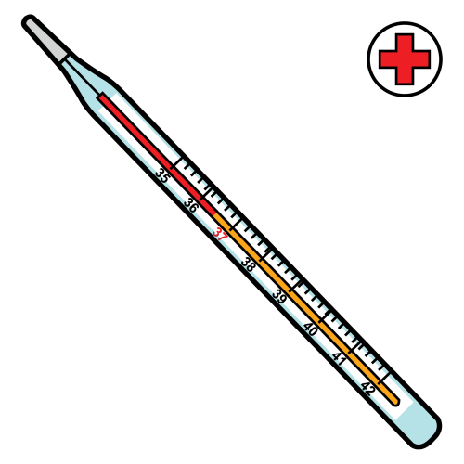
kilómetro
termómetro
cronómetro

Slide 34
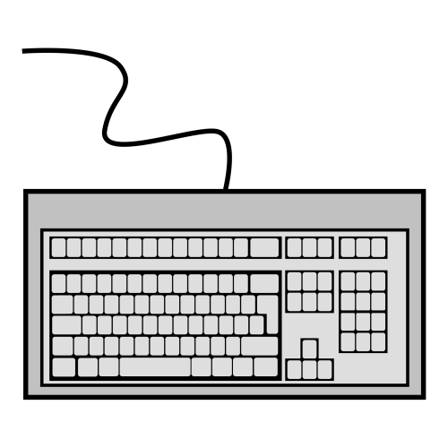
teclado
enciclopedia
prisionero

Slide 35
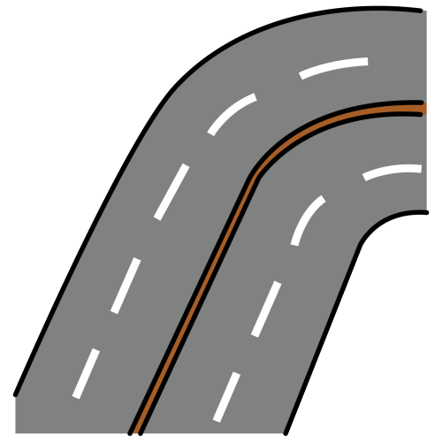
autopista
autopsia
automóvil

Slide 36
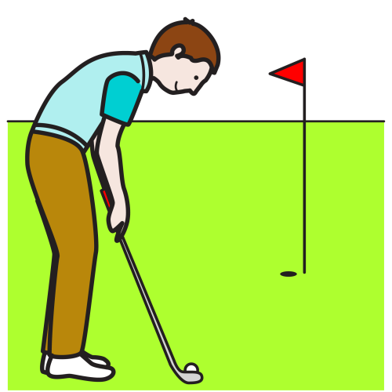
gel
gol
golf

Slide 37

prismáticos
microbio
microscopio

Slide 38
Muy bien
lo has conseguido

Slide 39
ESC
SALIR
Autor : Alberto Abarca alberabarca@gmail.com
Autor pictogramas: Sergio Palao
Procedencia: ARASAAC (http://catedu.es/arasaac/) Licencia: CC (BY-NC-SA)
9 letras 9 letras 9 letras 9 letras 9 letras 9 letras

